Slide 1


Pertemuan ke-5
PENDIDIKAN KARAKTER DAN ANTI KORUPSI
Dosen : Taufik, SE., M.S.Ak.

Slide 2
KEPERIBADIAN
Tipe-tipe fisik
Tipe-tipe kepribadian
Mengenal diri
Menerima diri

Slide 3

Tipe-tipe Fisik
Tipe-tipe fisik manusia secara umum sering diklasifikasikan berdasarkan bentuk tubuh dan karakteristik fisik yang berbeda.
Salah satu cara yang paling dikenal untuk mengelompokkan tipe fisik adalah melalui Somatotype yang dikembangkan oleh William H. Sheldon pada tahun 1940-an. Sheldon membagi tubuh manusia menjadi tiga tipe dasar:

Slide 4
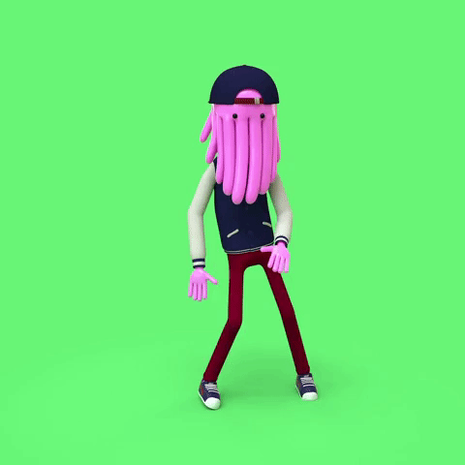
1. Ectomorph
Tubuh cenderung kurus, ramping, dengan sedikit lemak tubuh.
Biasanya memiliki lengan dan kaki yang panjang.
Dada dan bahu relatif sempit.
Metabolisme cepat, sehingga sulit untuk menambah berat badan dan otot.
Biasanya individu dengan tipe ini terlihat lebih ringan dan memiliki struktur tulang yang kecil.
Kelebihan:
Mudah mempertahankan bentuk tubuh yang ramping.
Cocok untuk aktivitas seperti lari jarak jauh dan olahraga yang membutuhkan ketahanan.
Kekurangan:
Sulit menambah massa otot dan berat badan.
Lebih rentan terhadap kelelahan jika tidak mendapatkan cukup nutrisi.

Slide 5
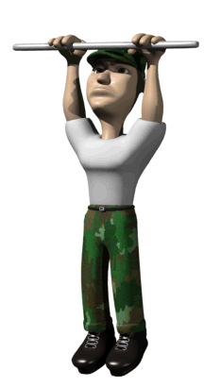
2. Mesomorph
Tubuh atletis, berotot, dengan bahu yang lebar dan pinggang yang sempit.
Struktur tubuh yang lebih kuat dan proporsional.
Otot mudah terbentuk, dan tubuh terlihat lebih bugar dengan usaha yang relatif sedikit.
Metabolisme sedang, mudah menambah atau mengurangi berat badan tergantung pada gaya hidup.
Kelebihan:
Mudah menambah massa otot dan mempertahankan kekuatan fisik.
Sangat cocok untuk berbagai jenis olahraga yang membutuhkan kekuatan dan kecepatan, seperti angkat beban atau atletik.
Kekurangan:
Jika tidak dikendalikan, bisa cenderung menambah lemak tubuh dengan cepat.

Slide 6
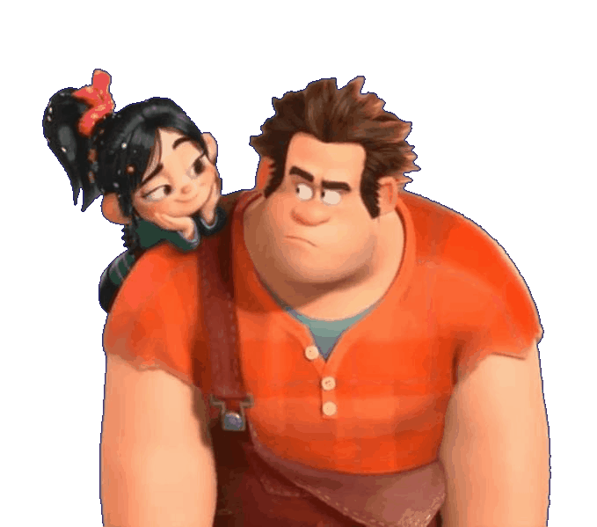
3. Endomorph
Tubuh cenderung lebih besar dan bulat, dengan persentase lemak tubuh yang lebih tinggi.
Bentuk tubuh yang lebih pendek dengan pinggang dan pinggul yang lebih lebar.
Metabolisme lebih lambat, sehingga cenderung lebih mudah menambah berat badan.
Kesulitan untuk menurunkan berat badan dan mempertahankan bentuk tubuh ramping.
Kelebihan:
Memiliki kekuatan alami yang baik, terutama dalam hal kekuatan fisik.
Cocok untuk olahraga yang membutuhkan tenaga dan kekuatan, seperti powerlifting.
Kekurangan:
Sulit menurunkan lemak tubuh dan mempertahankan berat badan yang ideal.
Membutuhkan usaha ekstra untuk menjaga kesehatan dan kebugaran.

Slide 7

Kepribadian
Kepribadian adalah kumpulan karakteristik psikologis yang membuat seseorang unik. Memahami kepribadian kita membantu dalam memahami cara berpikir, merespons situasi, serta berinteraksi dengan orang lain. Salah satu cara umum untuk mengenal kepribadian adalah melalui teori Big Five atau MBTI.

Slide 8
Big Five Personality Traits:
Openness (Keterbukaan terhadap Pengalaman): Seberapa terbuka kita terhadap ide-ide baru dan pengalaman berbeda.
Conscientiousness (Ketekunan): Seberapa terorganisir, disiplin, dan teliti kita dalam bertindak.
Extraversion (Ekstroversi): Seberapa energik dan terbuka kita terhadap interaksi sosial.
Agreeableness (Keramahan): Seberapa ramah dan mudah bekerja sama dengan orang lain.
Neuroticism (Neurotisisme): Seberapa stabil emosi kita dan cara kita menangani stres.

Slide 9
Contoh:
Seseorang dengan tingkat Extraversion yang tinggi mungkin cenderung lebih menikmati aktivitas sosial, sedangkan seorang Introvert lebih nyaman dalam situasi yang tenang dan reflektif.

Slide 10
3. Watak/Temperamen
Watak atau temperamen adalah bagian dasar dari kepribadian yang cenderung stabil sepanjang hidup. Menurut beberapa teori, ada empat tipe temperamen klasik:
Sanguinis: Energik, penuh semangat, dan ramah.
Koleris: Tegas, ambisius, dan berorientasi pada tujuan.
Melankolis: Pemikir mendalam, analitis, dan perfeksionis.
Phlegmatis: Tenang, damai, dan santai.

Slide 11
Memahami watak dapat membantu seseorang dalam menemukan cara yang paling sesuai untuk menghadapi situasi hidup, serta dalam membangun hubungan yang lebih baik dengan orang lain.
Contoh:
Seorang melankolis mungkin lebih suka bekerja dengan detail dan menyelesaikan tugas secara teliti, sedangkan seorang sanguinis cenderung lebih suka bekerja dalam tim dan menikmati interaksi sosial.

Slide 12
3. Bakat
Bakat adalah kemampuan alami yang dimiliki seseorang dalam suatu bidang tertentu. Mengenal bakat diri sendiri dapat membantu kita dalam memilih jalur karir atau hobi yang tepat. Bakat bisa dalam berbagai bidang seperti seni, musik, olahraga, akademik, atau keterampilan teknis.

Slide 13
Cara mengenal bakat:
Refleksi diri: Mengingat aktivitas apa yang kita sukai dan kerjakan dengan baik sejak kecil.
Umpan balik dari orang lain: Mendengarkan apa yang sering dikomentari atau dipuji oleh orang lain tentang kemampuan kita.
Tes bakat: Mengikuti tes psikologis atau karir untuk membantu mengidentifikasi bakat.
Contoh:
Seseorang yang memiliki bakat dalam seni mungkin lebih mudah menguasai keterampilan melukis atau memainkan alat musik. Mereka bisa mengembangkan bakat ini menjadi karier di bidang kreatif.

Slide 14
3. Kekuatan dan Kelemahan Diri
Mengetahui kekuatan dan kelemahan diri adalah bagian penting dari pengembangan diri. Kekuatan bisa berupa keterampilan, sikap, atau nilai-nilai yang mendukung kita dalam kehidupan, sedangkan kelemahan adalah area yang perlu diperbaiki atau diterima.

Slide 15
Cara mengenal kekuatan:
Identifikasi apa yang kita lakukan dengan baik tanpa banyak usaha.
Cari tahu di mana kita merasa paling percaya diri dan diakui oleh orang lain.
Refleksi atas pencapaian dan keberhasilan yang sudah diraih.
Cara mengenal kelemahan:
Perhatikan di mana kita sering mengalami kegagalan atau kesulitan.
Identifikasi pola masalah yang berulang dalam hidup atau pekerjaan.
Terima umpan balik kritis dari orang lain dan gunakan sebagai bahan introspeksi.

Slide 16
Contoh:
Jika seseorang mengenali bahwa salah satu kekuatannya adalah kemampuan untuk berpikir analitis, mereka dapat memanfaatkan kekuatan ini dalam karier seperti perencanaan strategis atau penelitian. Namun, jika kelemahannya adalah ketidakmampuan dalam mengatur waktu, mereka bisa mulai melatih diri untuk lebih teratur dan disiplin.

Slide 17
Mengenal Diri dan Menerima Diri
Proses mengenal diri adalah langkah penting dalam pengembangan diri. Ini melibatkan pemahaman mendalam tentang kekuatan, kelemahan, minat, nilai-nilai, dan tujuan hidup. Mengenal diri bisa dilakukan melalui refleksi, introspeksi, atau bahkan mengikuti tes kepribadian.
Menerima diri adalah proses menerima segala aspek dari diri kita, baik yang positif maupun negatif. Ini berarti berdamai dengan kekurangan, memahami batasan kita, dan tetap mencintai diri sendiri dalam proses perbaikan. Menerima diri juga berarti memahami bahwa tidak ada manusia yang sempurna, dan perbaikan diri adalah proses yang berlangsung seumur hidup.

Slide 18
Refleksi Diri
Refleksi diri adalah proses mengevaluasi diri sendiri dengan tujuan memahami perasaan, pikiran, dan perilaku kita. Refleksi diri penting untuk mengenal diri lebih dalam, memahami pola kepribadian, dan menemukan area yang mungkin perlu ditingkatkan atau diterima.
Beberapa cara untuk melakukan refleksi diri:
Menulis Jurnal: Menulis secara rutin tentang perasaan, pengalaman, dan reaksi terhadap situasi dapat membantu mengidentifikasi pola dalam diri kita.
Meditasi atau Mindfulness: Praktik ini membantu kita lebih menyadari pikiran dan perasaan tanpa penilaian, sehingga kita bisa lebih menerima apa adanya.
Meminta Umpan Balik: Terkadang, sudut pandang orang lain bisa memberi wawasan baru tentang bagaimana kita dilihat dan berperilaku.

Slide 19
Berikut beberapa langkah dalam proses menerima diri:
Menyadari Diri
Langkah pertama dalam menerima diri adalah menyadari siapa kita sebenarnya, bukan berdasarkan ekspektasi orang lain atau standar sosial yang mungkin kita rasakan. Ini melibatkan penilaian jujur terhadap kekuatan, kelemahan, minat, nilai-nilai, dan hal-hal yang membuat kita unik.
Menghargai Kelebihan dan Kekuatan
Fokus pada apa yang kamu kuasai dan hal-hal positif yang telah kamu capai. Menghargai kualitas diri yang baik, meskipun tampaknya kecil, membantu membangun fondasi yang kuat dalam menerima diri.
Menerima Ketidaksempurnaan
Tidak ada manusia yang sempurna, dan setiap orang memiliki kelemahan. Menerima diri berarti menerima bahwa kamu mungkin tidak bisa sempurna dalam segala hal. Ini tidak berarti menyerah pada pertumbuhan, tetapi menerima kenyataan bahwa kita semua memiliki batas.

Slide 20
Berikut beberapa langkah dalam proses menerima diri:
Berdamai dengan Kesalahan Masa Lalu
Semua orang pernah melakukan kesalahan. Bagian dari menerima diri adalah melepaskan penyesalan yang berlebihan atau rasa bersalah terhadap kesalahan masa lalu. Belajar dari kesalahan, tapi tidak membiarkannya mendefinisikan siapa diri kita saat ini.
Tidak Membandingkan Diri dengan Orang Lain
Membandingkan diri dengan orang lain sering kali menjadi sumber ketidakpuasan dan ketidakbahagiaan. Fokus pada perjalananmu sendiri dan ingat bahwa setiap orang memiliki jalan hidup yang berbeda. Menerima diri berarti menghargai kemajuan dan pencapaianmu, meskipun berbeda dari orang lain.
Mengasihi dan Memperlakukan Diri dengan Baik
Memberikan cinta dan perhatian kepada diri sendiri sama pentingnya dengan memberikannya kepada orang lain. Praktik perawatan diri, seperti menjaga kesehatan fisik, mental, dan emosional, merupakan wujud dari penerimaan diri.

Slide 21
Berikut beberapa langkah dalam proses menerima diri:
Membentuk Hubungan yang Mendukung
Lingkungan sosial yang mendukung dapat membantu dalam proses menerima diri. Berada di sekitar orang-orang yang menerima kamu apa adanya, yang menghargai dan mendukung perkembanganmu, akan memperkuat penerimaan diri.
Mengatasi Rasa Malu dan Kritik Diri
Rasa malu atau kritik diri yang berlebihan bisa menghalangi proses menerima diri. Belajar untuk menantang pikiran negatif ini dan menggantinya dengan pandangan yang lebih realistis dan penuh kasih adalah bagian penting dari perjalanan penerimaan diri.
Menerima diri adalah fondasi untuk mencintai diri sendiri dan mencapai keseimbangan emosional. Ini membuka pintu bagi pertumbuhan pribadi yang lebih baik dan memungkinkan kita hidup dengan lebih damai, tanpa terus-menerus mengejar standar eksternal atau perfeksionisme yang tidak realistis.

Slide 22




TERIMA KASIH

